Slide 1

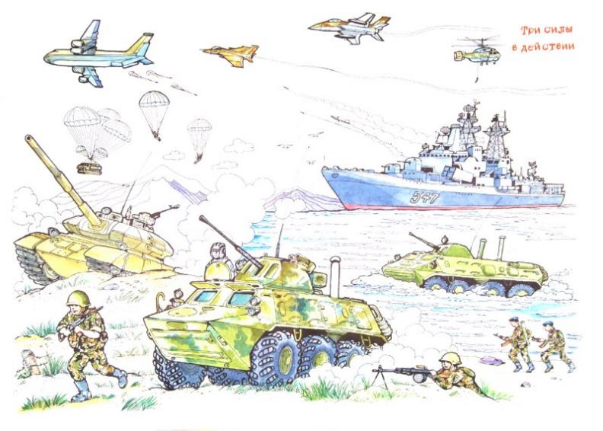
Защитники отечества
Выполнила:
воспитатель
МБДОУ №8 н.п. Шонгуй
Баданина Н.А.

Slide 2
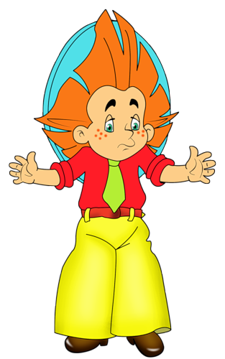

?
?
?
?
?
?

Slide 3

Здравствуйте, ребята! Вы представляете, сегодня девочки из Цветочного города поздравили меня с праздником, с 23 февраля – Днём защитника Отечества, подарили мне открытку и подарок, а я даже не знаю, что за праздник. Подскажите, пожалуйста, кто такие «защитники» и что они защищают?

Slide 4


Slide 5


Slide 6


Slide 7


Slide 8


Slide 9


Slide 10


Slide 11
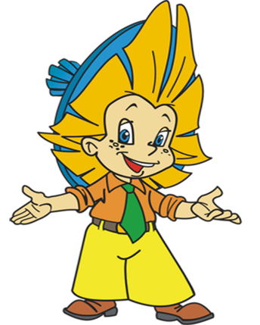
НАЗОВИ
ВОЕННУЮ
ПРОФЕССИЮ

Slide 12
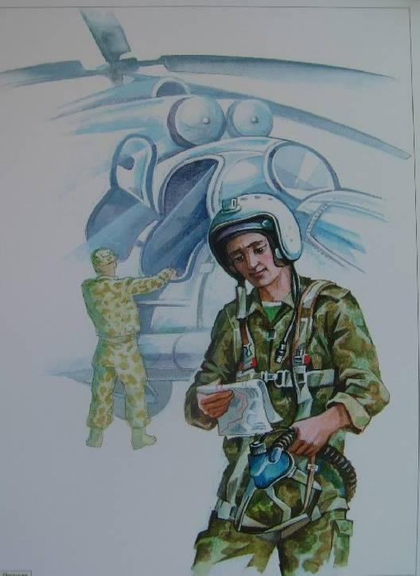

ЛЁТЧИК

Slide 13
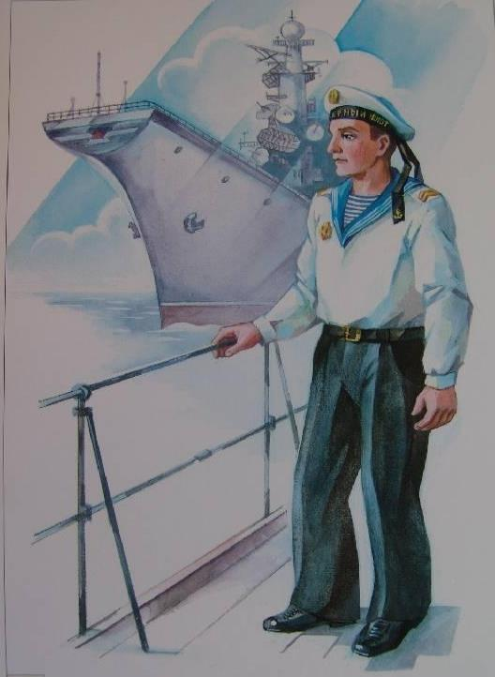
МОРЯК

Slide 14
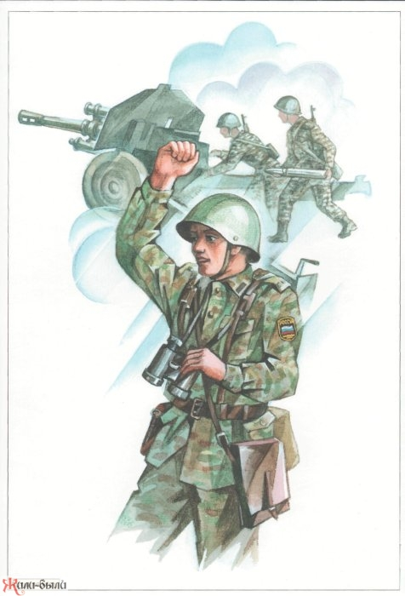
АРТЕЛЛЕРИСТ

Slide 15
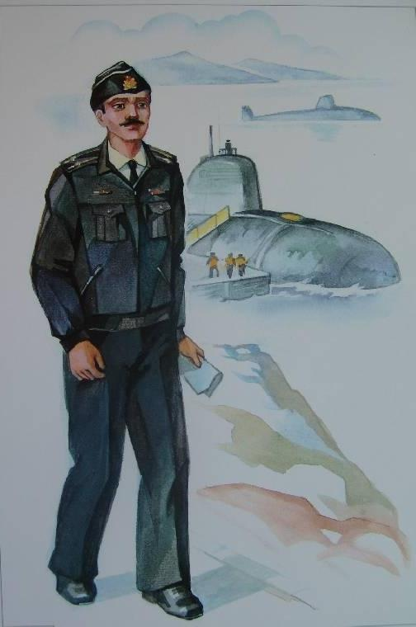
подводник

Slide 16
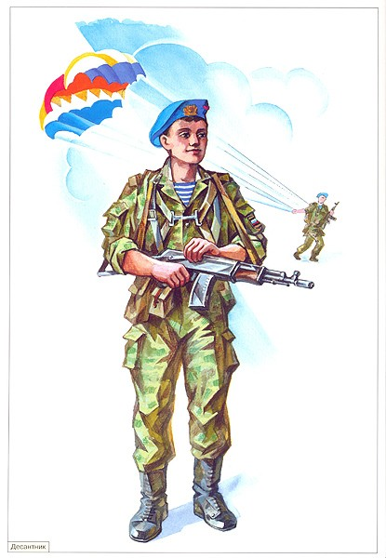
ДЕСАНТНИК

Slide 17
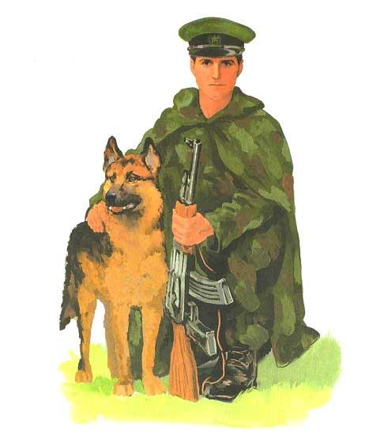
ПОГРАНИЧНИК

Slide 18

«ОТГАДАЙ загадку»

Slide 19
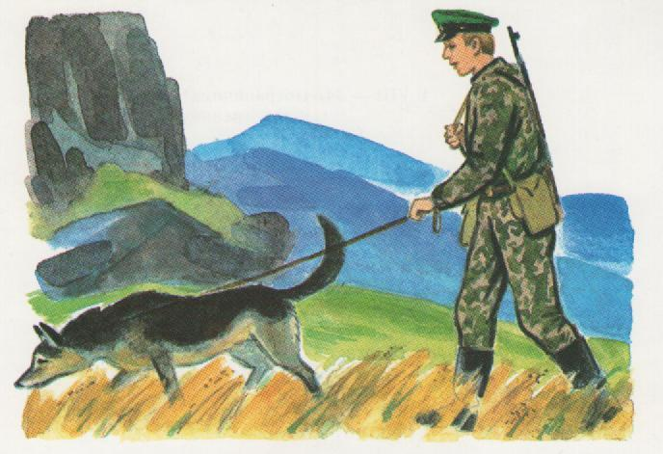

Ночью, в полдень, на рассвете,
Службу он несет в секрете.
На тропе, на берегу
Преграждает путь врагу .

Slide 20
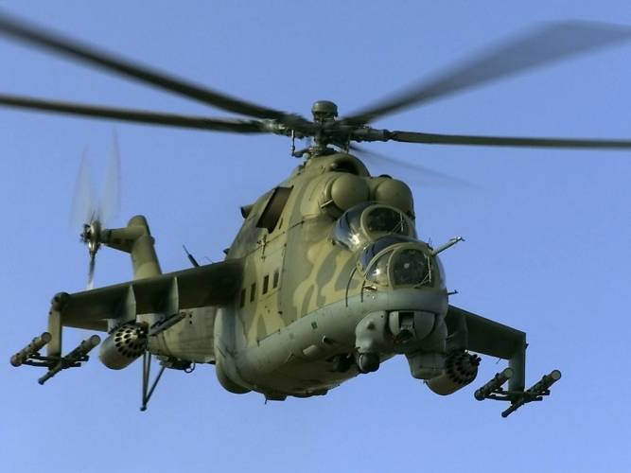

Без разгона ввысь взлетаю,
Стрекозу напоминаю

Slide 21
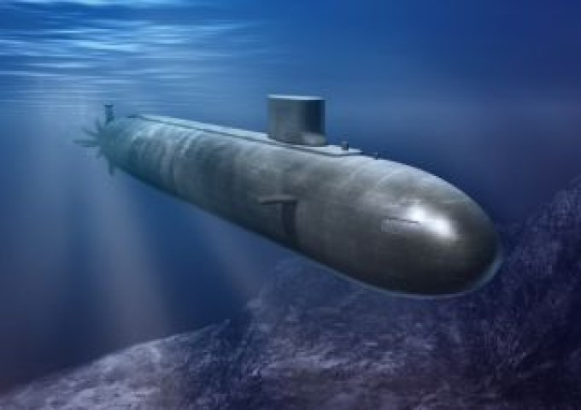

Под водой железный кит,
Днем и ночью он не спит.
Днем и ночью под водой
Охраняет мой покой

Slide 22
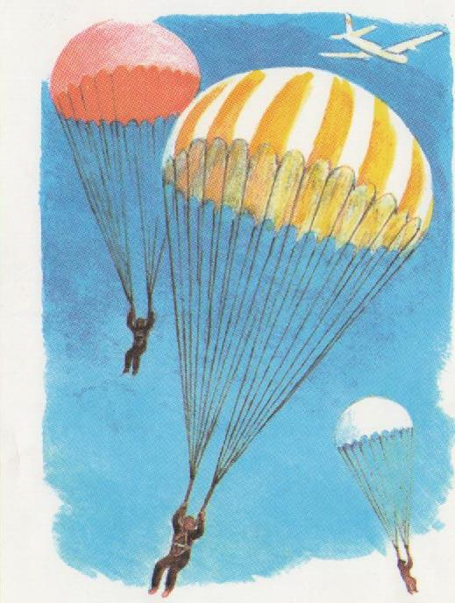
Зонтик я – весь белый-белый,
Я большой и очень смелый.
Я по воздуху летаю,
С облаков людей спускаю.

Slide 23
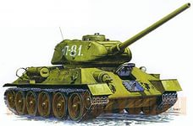
Я – на войне боевая машина,
Сильная, смелая, несокрушимая

Slide 24

«ЧЕТВЁРТЫЙ ЛИШНИЙ»

Slide 25
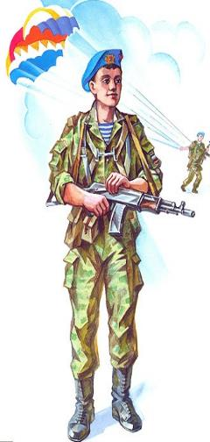
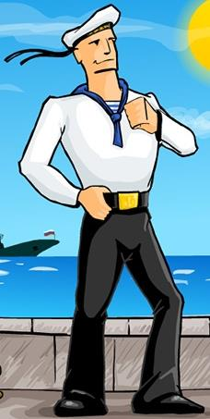
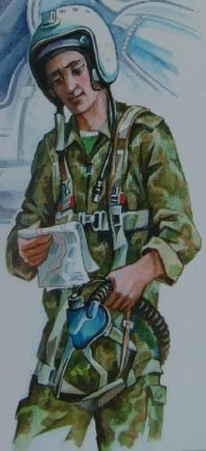
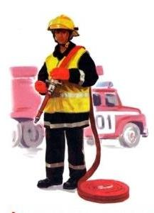

Slide 26
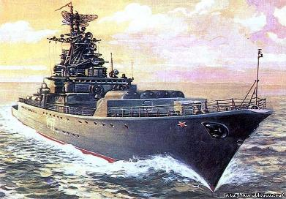
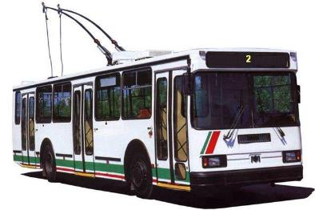
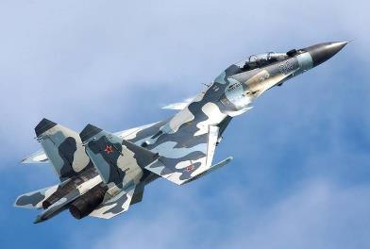

Slide 27

«кому что нужно»

Slide 28
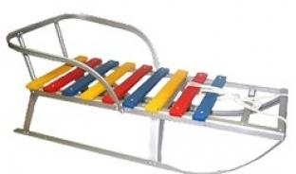
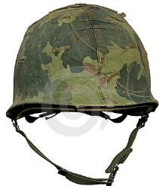
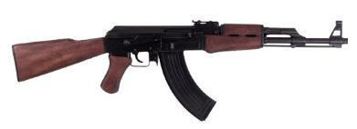
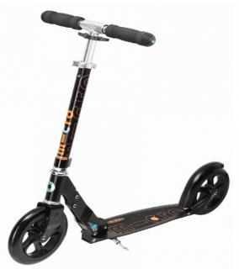
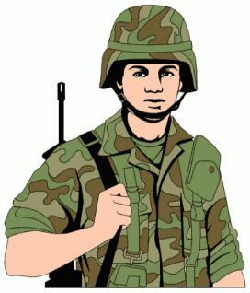
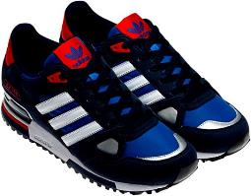

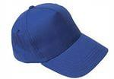
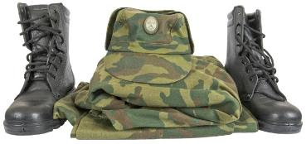

Slide 29

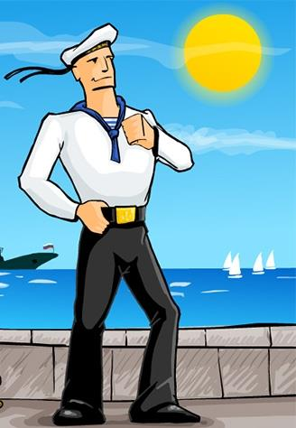
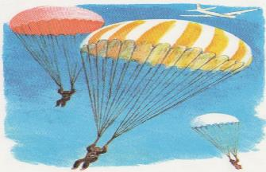

Slide 30
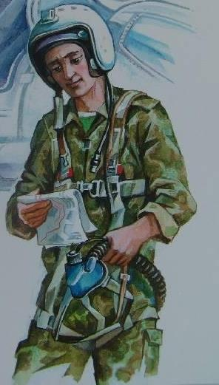
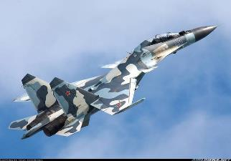
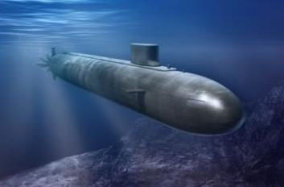

Slide 31

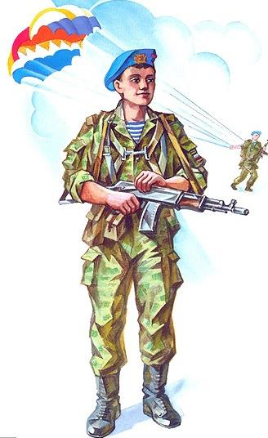
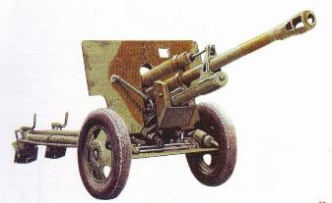

Slide 32


МОЛОДЦЫ !!!

